Slide 1
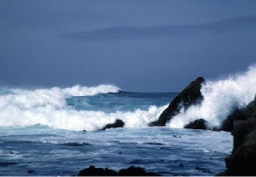
Mayo mes del mar
Colegio Santa María La Florida
NT2

Slide 2
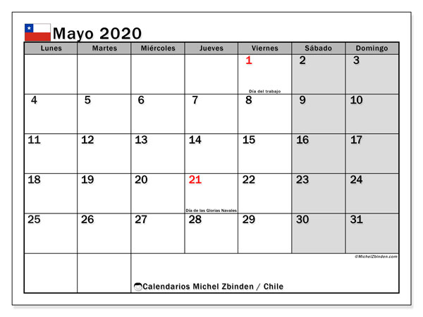
Hola niños y niñas, ¿cómo están el día de hoy? Espero que muy bien, y antes de comenzar vamos a soltar las manitos, ahora las estiramos, hacemos lo mismo con nuestro cuello, nuestros hombros, respiramos profundamente y vamos a trabajar concentrados y concentradas.
¡Ahora si!
Estamos comenzando un nuevo mes, ¿sabes cómo se llama?
Si, muy bien, se llama mayo, y es el mes número 5 del año 2020.
Y el día de hoy, ¿qué número es?
¿Puedes buscarlo en el calendario y decirlo en voz alta?
¡Muy bien!
Ahora también vamos a recordar que la semana tiene 7 días, entonces ¿qué día de la semana es hoy?
¡Súper bien! Ahora con ayuda de un adulto van a decir en voz alta, la fecha completa.

Slide 3
Ahora que ya sabemos qué día es, podemos situarnos en la importancia del mes de mayo para los chilenos.
Chile es una extensa franja de tierra que limita el al oeste con el océano pacífico.
¿habías escuchado alguna vez hablar de este océano?
Pareciera que el océano pacífico fuera algo muy lejano, y difícil de llegar, pero si yo te contará que de seguro te has bañado en el océano pacífico muchas veces, cuando has ido a la playa ¿lo podrías creer?
Pues así es, nuestro mar, al que vas cuando estas en vacaciones o en ocasiones algún fin de semana, es nuestro océano pacífico.

Slide 4
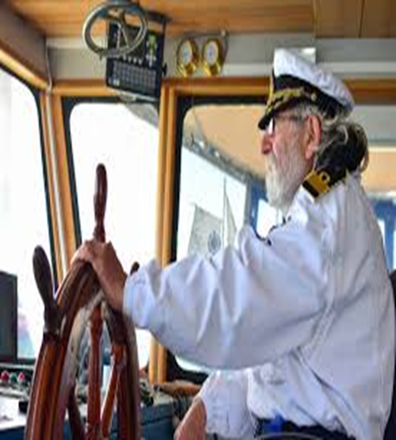
permite generar fuentes de trabajo, en el cual las personas desarrollan sus oficios y profesiones, como los pescadores, los trabajadores portuarios, los marinos, las personas que transportan carga en grandes barcos, científicos que estudian la vida marina…entre muuuuchos otros.
¿te acuerdas lo que aprendimos en el día del trabajo?
Todos los oficios y profesiones son importantes.
¿Te imaginas si nadie hiciera estos trabajos del mar?

Slide 5
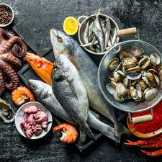
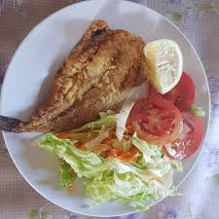
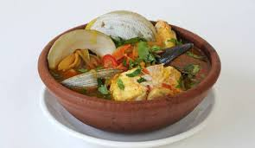
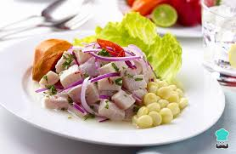
EL océano PACÍFICO es muy importante para nuestro país porque permite extraer recursos, como los pescados, los mariscos, LAS algas, entre muchos otros.
¿te gustan los productos del mar?
¿cuál es tú favorito?
¿cuál es el que te gusta menos comer?

Slide 6
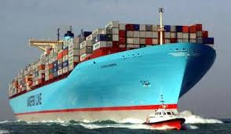
el océano pacífico también nos permite estar conectados con el mundo, podemos viajar en barco a nuestro país y a otros países, y conocer hermosos lugares.
También estos grandes barcos nos traen por el mar cosas de otros países, por ejemplo: autos, refrigeradores, conteiner con juguetes para las tiendas, ropa, bicicletas, y muchas otras cosas.
¿se te ocurren otras cosas que puedan llegar en barco a nuestro país?

Slide 7
Y así como existen estos grandes barcos, también podemos encontrar otros tipos de transportes marítimos, los cuales tienen diferentes usos, como por ejemplo, para hacer deportes, para atravesar un río, para cruzar el mar, para trabajar, etc.
¿CONOCES ALGÚN OTRO MEDIO DE TRANSPORTE DEL MAR?
¿PUEDES NOMBRAR ALGUNO?
¡MUY BIEN!
AHORA, Te invito a ver este video
https://www.youtube.com/watch?v=cAKSIRoVfqQ

Slide 8
DE TODOS LOS MEDIOS DE TRANSPORTE Marítimos QUE VIMOS EN EL VIDEO:
¿CUÁL DE ELLOS CONOCÍAS DE ANTES O TUVISTE LA OPORTUNIDAD DE SUBIRTE ALGUNA VEZ?
¿CUÁL ES TÚ TRANSPORTE MARÍTIMO FAVORITO?
¿A CUÁL TRANSPORTE MARINO NO TE SUBIRÍAS JAMÁS?
¿HAY ALGÚN MEDIO DE TRANSPORTE MARÍTIMO QUE TÚ CONOZCAS Y NO SALGA EN EL VIDEO?

Slide 9
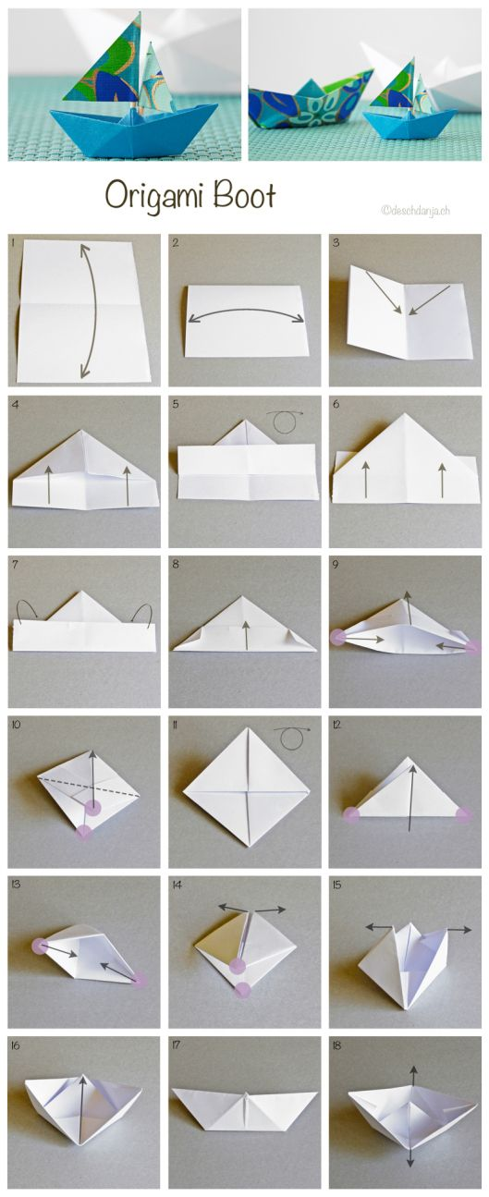
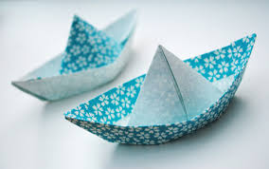
Ahora QUE YA APRENDIMOS SOBRE EL MAR Y SU IMPORTANCIA Y LOS MEDIOS DE Transporte MARÍTIMOS, te invito a hacer un plegable de barcos de papel, para ello necesitas: un papel lustre, o papel de diario, u hojas de cuaderno, el PAPEL que tengas en casa.
Una vez que los tengas listos, SIGUE LAS INSTRUCCIONES DE LOS PLEGADOS, CON AYUDA DE UN ADULTO.
trata de hacerlos de distintos tamaños, en una hoja grande pinta el mar, y pega tus plegados de papel.
La idea es que hagas un hermoso océano con sus barcos.

Slide 10
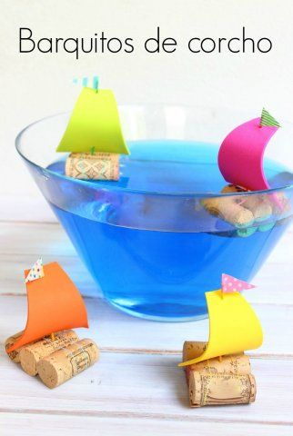
TE DEJAMOS TAMBIÉN ALGUNAS IDEAS ENTRETENIDAS PARA HACER EN CASA:
EN UN Recipiente hondo puedes poner un poco de témpera azul, para darle color al agua, si no tienes no importa puedes dejarla así.
Luego de que reúnas corchos o cáscaras de nueces, con palitos de fósforos, que te los pasé mamá listos para usar, pequeños palitos de ramitas, mondadientes o palitos de brochetas, los pones sobre los corchos o sobre la plasticina si utilizas nueces. ahora le puedes hacer las velas y ¡listo! Ahora a ¡jugar!

Slide 11
Para finalizar, te invitamos a recordar:
¿cómo se llama nuestro océano?
¿por qué es importante el mar?
¿qué oficios y profesiones se pueden desarrollar en el mar?
¿qué productos se extraen del mar?
¿qué medios de transporte marítimos aprendiste hoy?
¡Muy bien!
Se nota que prestaste mucha atención y trabajaste muy concentrado (a)
Nos vemos la próxima semana
Les dejamos este lindo cuento: “El barco mágico”
https://www.youtube.com/watch?v=4ZyMFKfYxsg

Slide 12
Esperando que todos y todas se encuentren muy bien estos días, Y que puedan hacer sus actividades en casa, QUEREMOS recordarles que siempre nos pueden escribir pARA cualquier consulta o si quieren contarnos alguna historia.
Los queremos mucho, nos vemos la próxima semana.
Tía Anne Marie, Kinder A annemariesalazar@gmail.com
Tía Marylan, Kinder B marylanbarrazastmf@gmail.com
Tía María Paz, Kinder C mariaquirogastmf@gmail.com
Tía Marilú, Kinder D mariluramirezstmf@gmail.com

